Slide 1



Boligmarkedet fra mikro til makro
Schweigaardforelesningen 31.08.22
Nejra Macic
Sjeføkonom
nm@prognosesenteret.no

Slide 2
Boligmarkedet fra mikro til makro
Schweigaardforelesningen 31.08.22
makro mikro
Nejra Macic
Sjeføkonom
nm@prognosesenteret.no

Slide 3




Slide 4

Makro

Slide 5
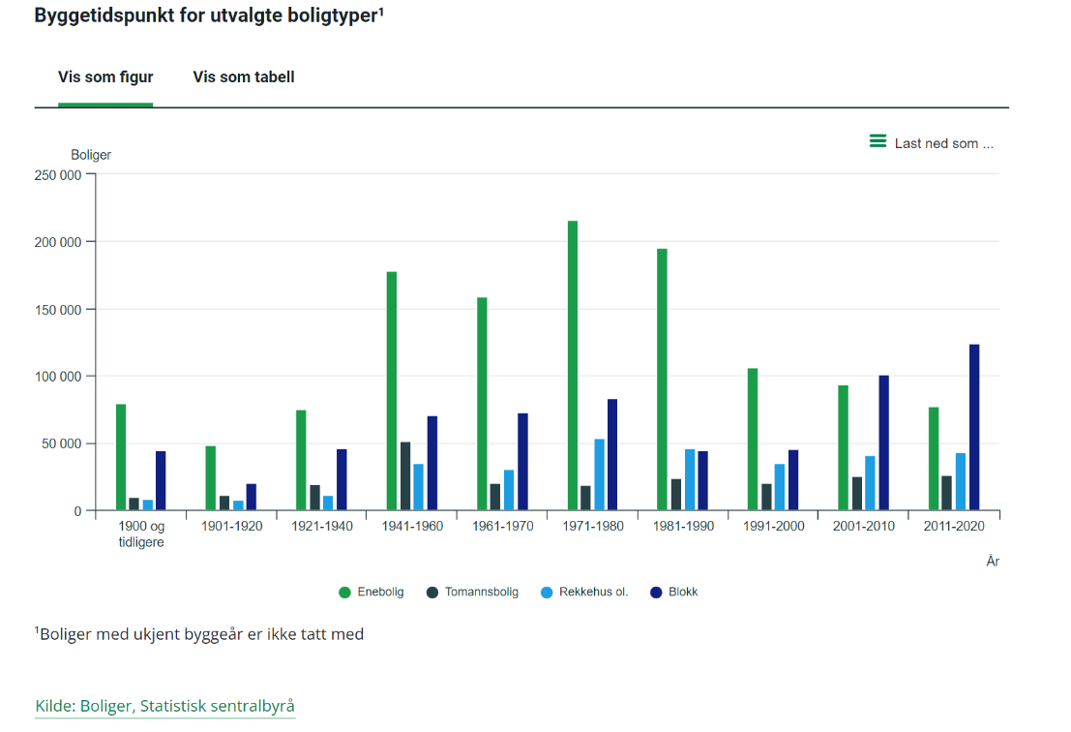
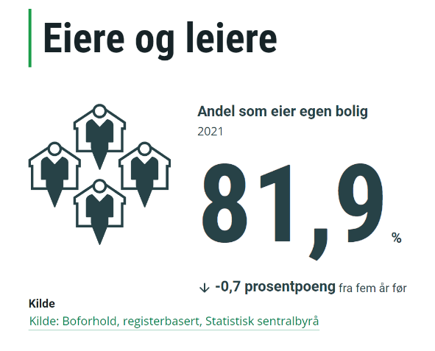
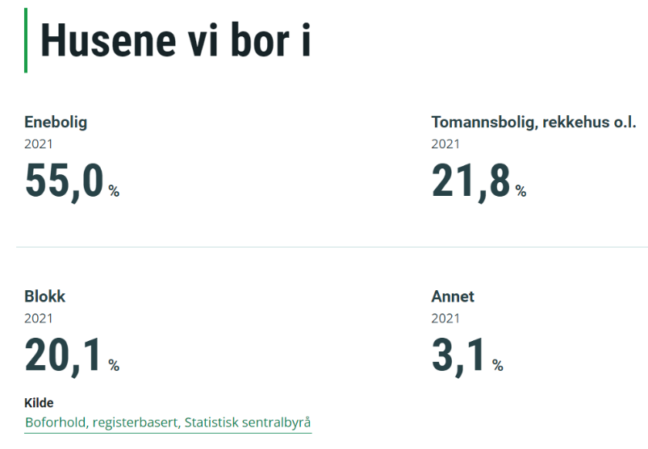

Slide 6
Husholdningenes samlede gjeld i 2. kv. 2022
4 349 mrd. kr.

Slide 7
Estimert markedsverdi av alle landets boliger (basert på 2,48 mill. boliger)
12 538 mrd. kr.

Slide 8
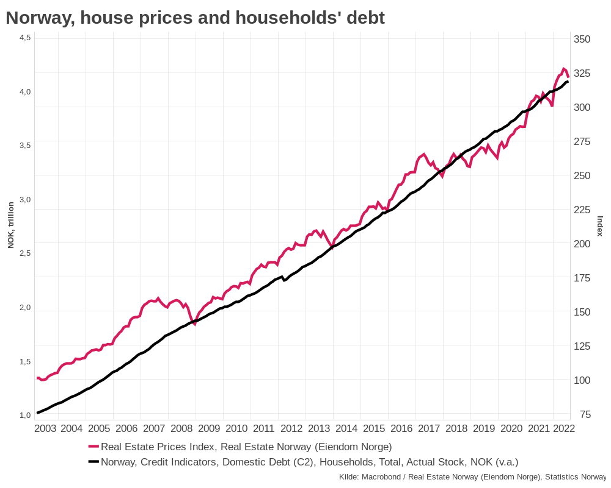

Slide 9
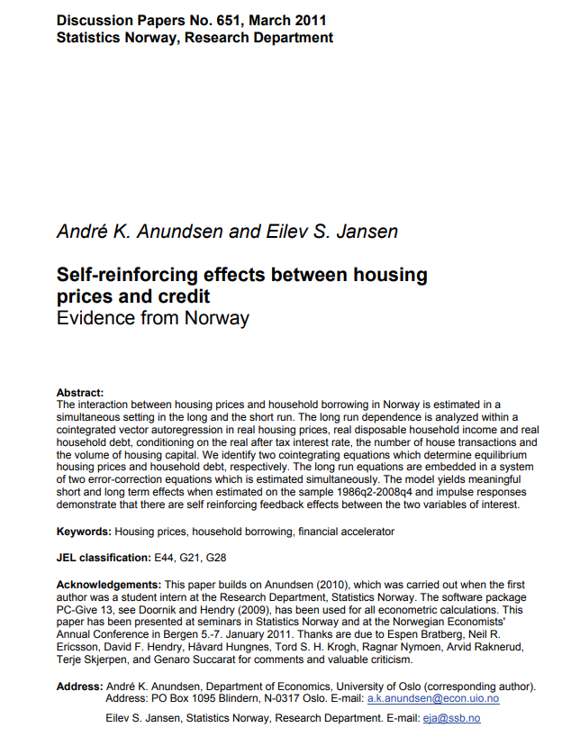
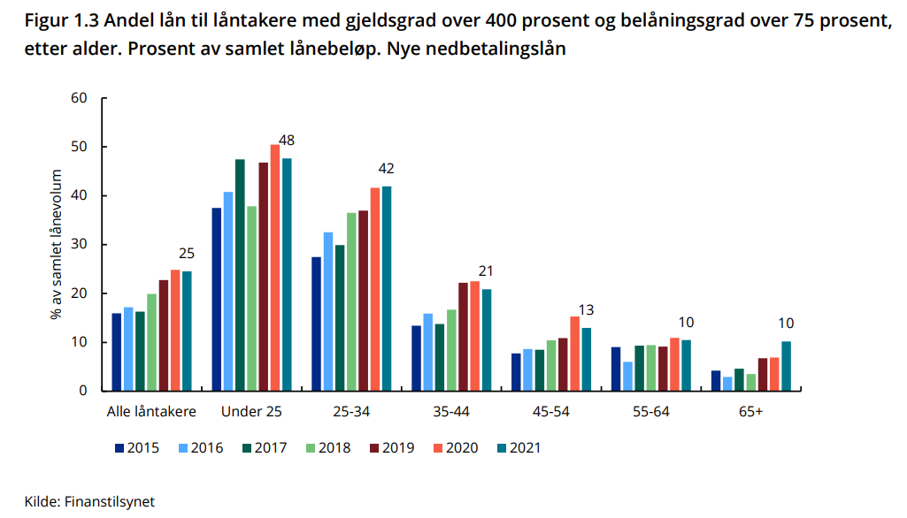
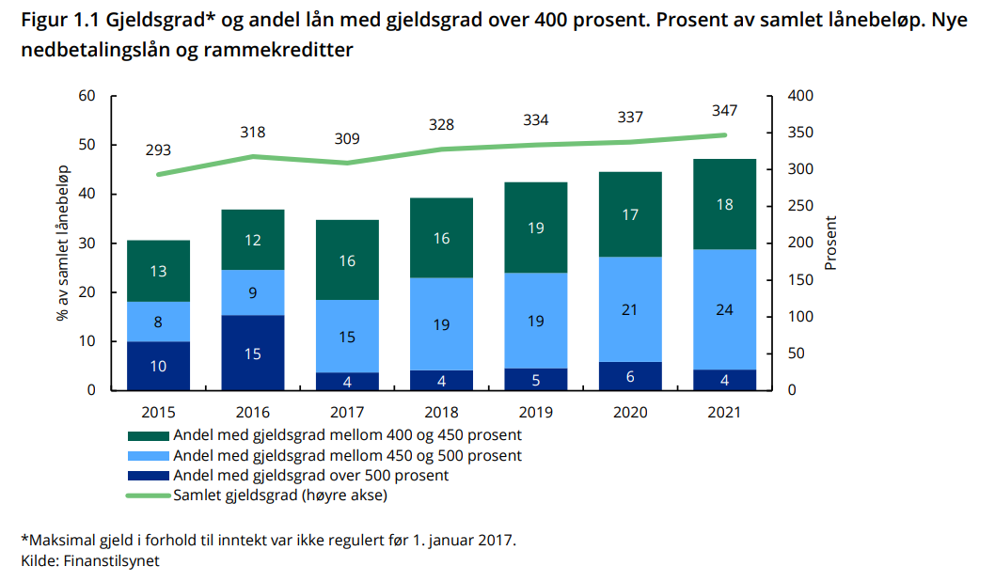

Slide 10

Demografi

Slide 11
Boligbehovet er den demografiske komponenten i boligetterspørselen.

Slide 12
Andre viktige komponenter i boligetterspørselen er:
Utviklingen i økonomiske hovedstørrelser, som:
  Reallønnsvekst
  Renteutvikling
  Kredittilgang/kredittspiral
  Sysselsetting og arbeidsledighet
  Avkastningskrav på investeringer (investoratferd)
  Politikk, kultur og psykologi, som
  Skattesystemet
  Myndighetsbestemte kredittrestriksjoner
  Bostedspreferanser
  Samlivsformer
  Skillsmissefrekvenser
  Familiestørrelser
  Framtidsforventninger

Slide 13
Hvordan beregner vi boligbehovet?

Slide 14

Beregningen gjøres på kommunenivå
Tar ikke hensyn til
planlagte infrastruktur-
eller boligprosjekter.
Ulemper med denne på kommunenivå?
Δ-befolkning (SSBs befolkningsfram-skriving)
Befolkning
(aldersfordelt)
Husholdninger
(aldersfordelt)
Fysisk avgang/sanering
P/H-faktor
P/H faktor
(aldersfordelt)
Δ-boligbehov
Δ-husholdning

Slide 15
Basert på SSBs nye befolkningsframskriving (utgitt denne sommeren), har vi oppdatert boligbehovsberegningen.
År 2022
29 384 boliger
Økning på ca. 3000 boliger sammenlignet med forrige SSB-framskriving.
MMML: 26 582
Beregningen viser gjennomsnittlig årlig boligbehov i perioden 2022-27.

Slide 16



Store og små kommuner i Norge har ulike behov
1 av 3
1 av 3
1 av 3
< 10 boliger
10-50 boliger
> 50 boliger
Topp-10-kommuner står for ca. 40 % av det nasjonale boligbehovet.

Slide 17
Eldrebølgen bidrar til at det er stadig flere enpersonhusholdninger

Slide 18

Førstegangskjøpere

Slide 19
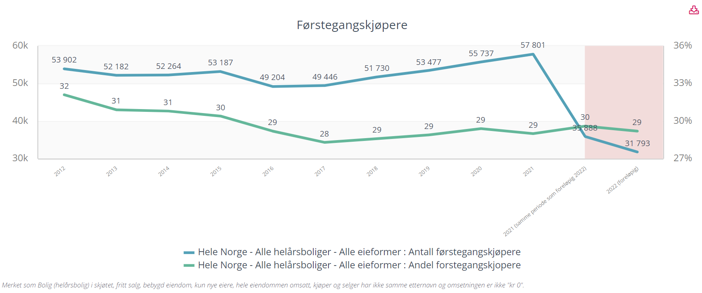
Norge

Slide 20
Oslo
36
34

Slide 21
Oslo – Borettslagsboliger

Slide 22
Oslo - Selveierboliger

Slide 23
Bygge flere borettslagsboliger for å få flere førstegangskjøpere og færre sekundærboligkjøpere?

Slide 24
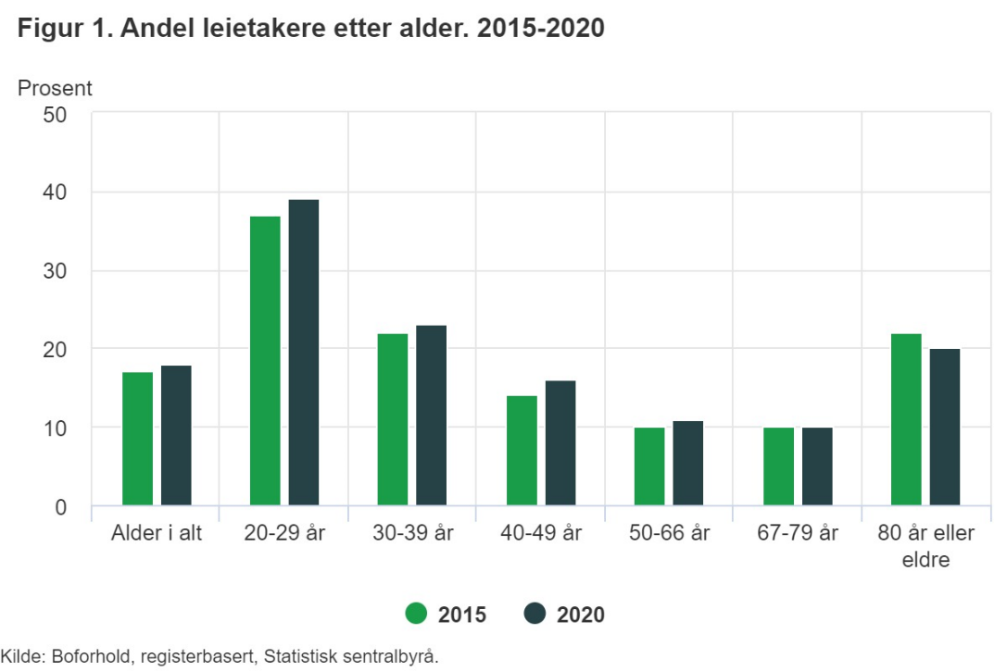
Siden 2015 har andelen som leier boligen de bor i, økt med 1 prosentpoeng.
Det tilsvarer omtrent 90 000 flere leietakere på seks år.
Det er blant de yngste vi finner størst andel som leier boligen, og det er også i denne gruppen at økningen i leieandeler er størst.
Det er mer enn dobbelt så stor andel leietakere blant innvandrere sammenliknet med den øvrige befolkningen.
Troms og Finnmark (20,4 %) og Oslo (26,5 %) har høyest andel leietakere.
  Økning på 1,4 pp. for Oslo siden 2015, stabil utvikling i de andre store byene.

Slide 25
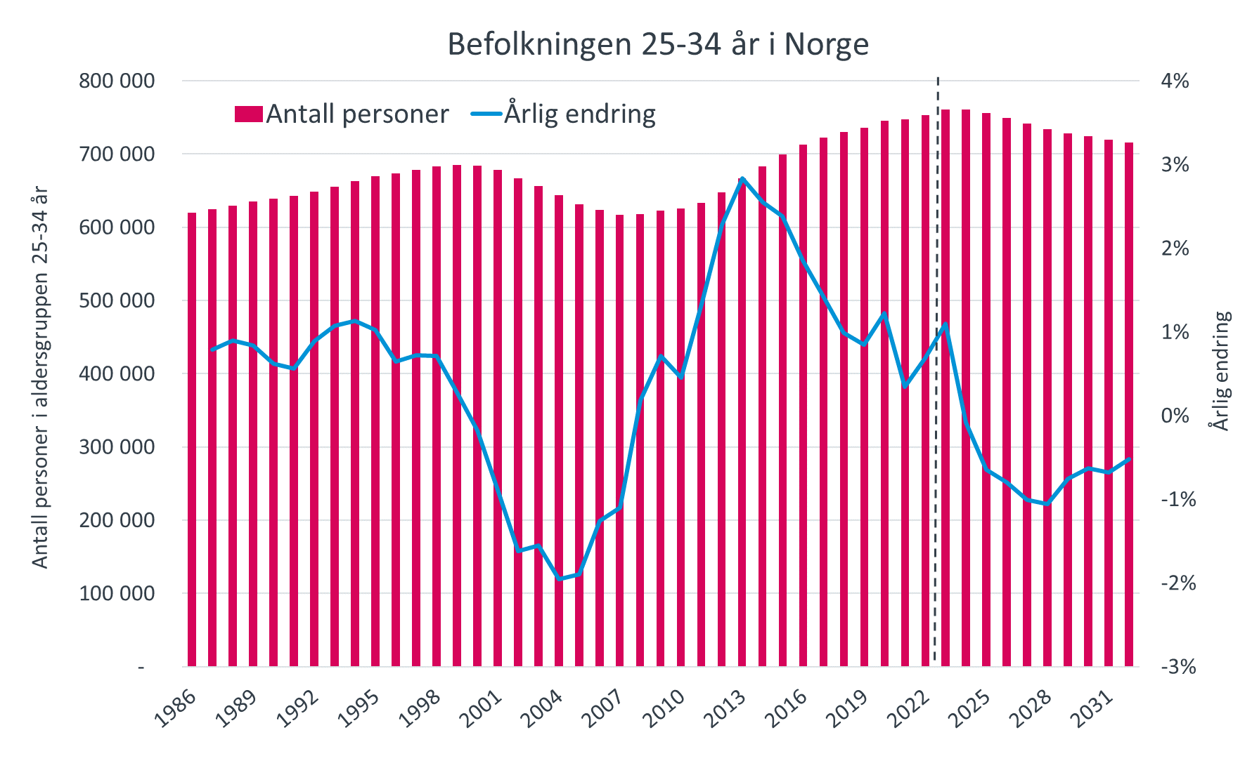
Gjennomsnittlig førstegangskjøperalder er 28 år i Norge. Dette kullet har vært stort og sterkt voksende siden 2010, SSB venter en liten nedgang fremover.

Slide 26

Boligprisene

Slide 27
Etterspørselssiden
Økonomisk vekst
Arbeidsledighet
Kredittilgang
Inntektsvekst
Utlånsrenter
Ant. husholdninger
Boligprisene
Investoradferd
Skattesystemet
Framtidsforventninger
Boligtilbudet
Boligbygging
Brukte boliger
Kjøpe først/selge først
Regulering & byggesaksbehandling
Byggekostnader
Salg av nye boliger
Tilbudssiden

Slide 28
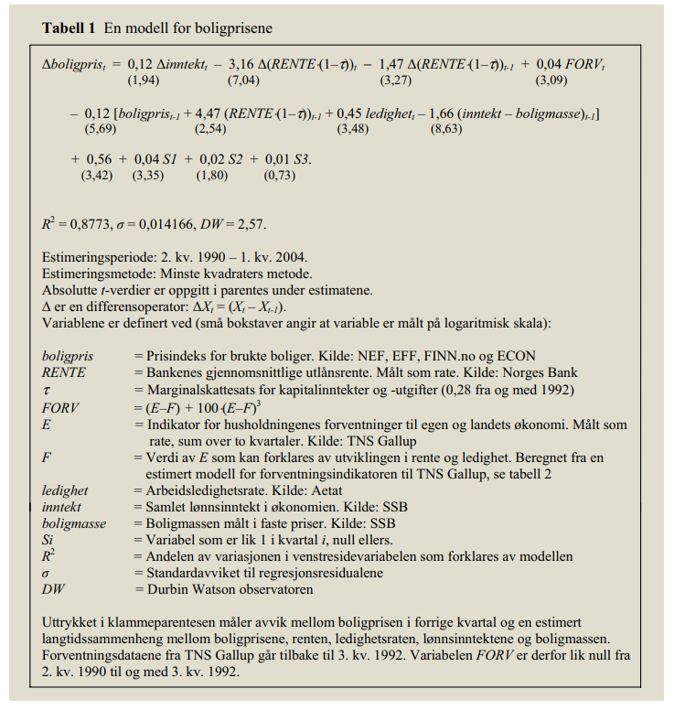
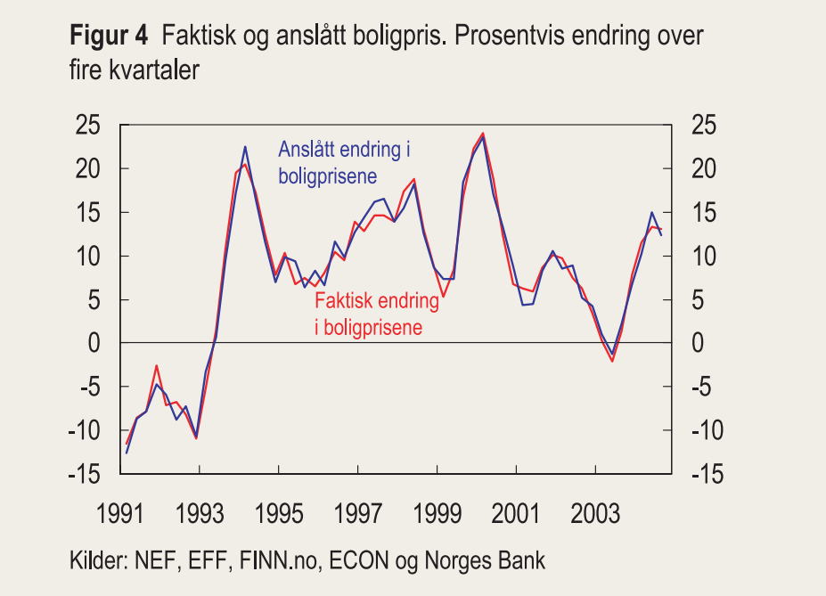
Jacobsen og Naug sin populære boligprismodell

Slide 29
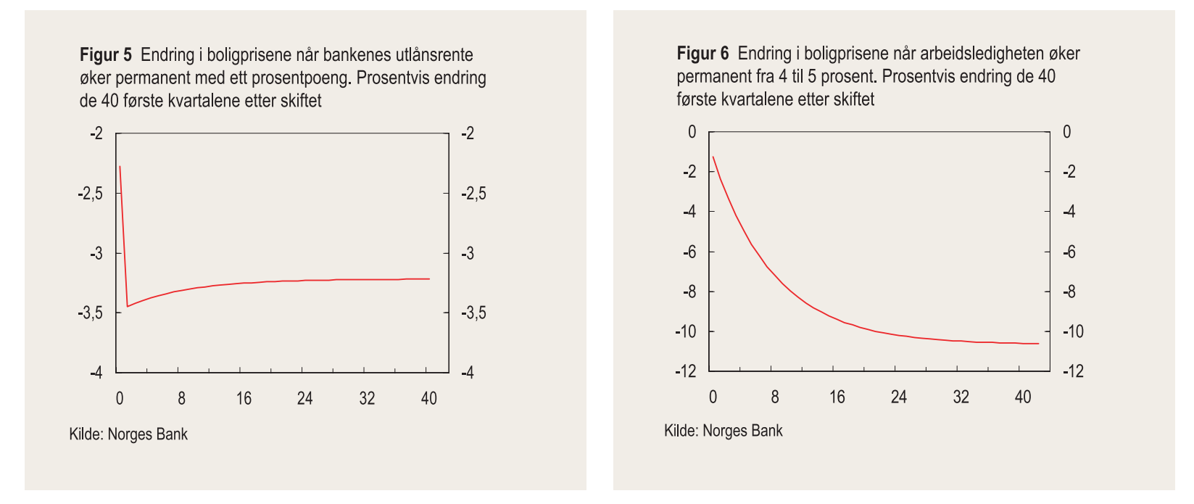
Ifølge modellen vil boligprisene falle med 2,25 % det første kvartalet og med 3,25 % på lang sikt dersom bankenes utlånsrente øker med ett prosentpoeng og de øvrige forklaringsfaktorene ligger fast.
En masteroppgave fra NHH (2007) går kritisk gjennom denne svært brukte modellen og finner at den blant annet inneholder autokorrelasjon, parameterne mangler stabilitet og mulige problemer med endogene variabler er ikke diskutert.

Slide 30
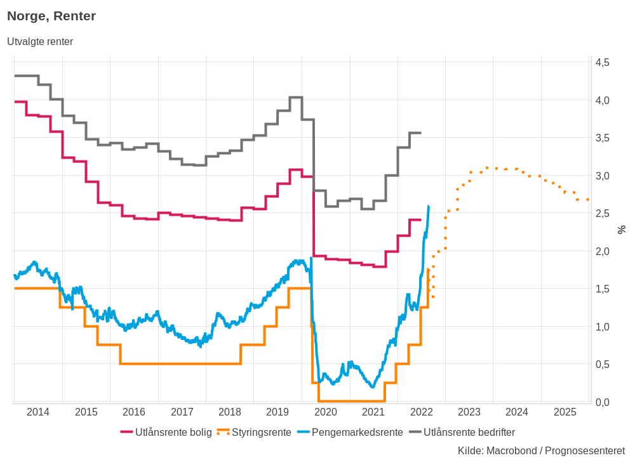
Fem renteøkninger i bakspeilet – flere i vente, men kanskje ikke fullt så mange som NB planlegger? Vil dempe konsumet og investeringslysten.

Slide 31
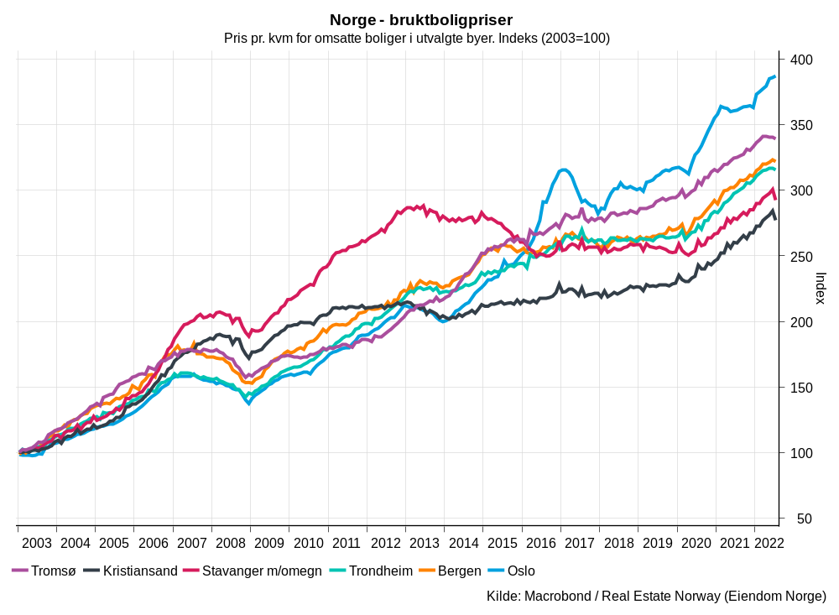
Boligprisene i Oslo har snart firedoblet seg sammenlignet med 2003. Fortsatt er det mange andre byer i Europa der boligprisene i forhold til inntekt er mye høyere.

Slide 32
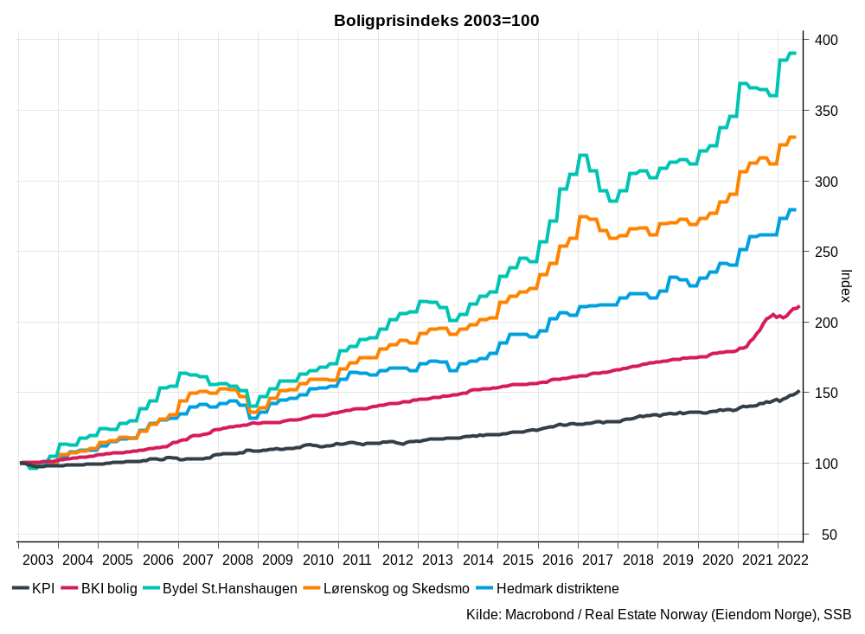
Boligprisene fra et annet perspektiv
Likt rentenivå i hele landet, men veldig ulik tilflytting/befolkningsvekst og boligbygging forklarer spriket.

Slide 33
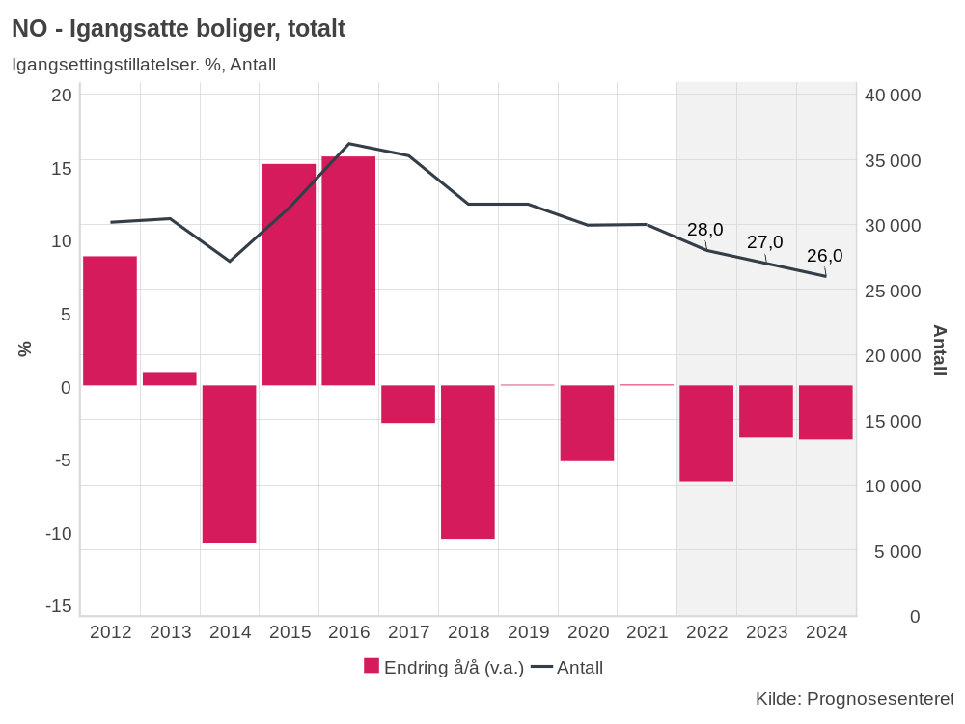
Boligbyggingen ligger an til å falle fremover
Igangsettingen nasjonalt ventes å falle
Nyboligprisene vil trolig stige mer enn bruktboligprisene fremover
Negative faktorer: renteøkninger, svakere boligprisvekst fremover og høyere byggekostnader. Salget av nye boliger har falt.
Positive faktorer: flere enpersonhusholdninger og fortsatt sentralisering og flytteaktivitet.
  Flyktningbølgen?

Slide 34
Renteøkningene vil svekke boligetterspørselen og direkte føre til lavere boligpriser

Slide 35
I kombinasjon med høye byggekostnader, vil det føre til lavere boligbygging

Slide 36
De neste par årene vil tilførselen av nye boliger reduseres

Slide 37
Dette vil presse boligprisene oppover igjen

Slide 38
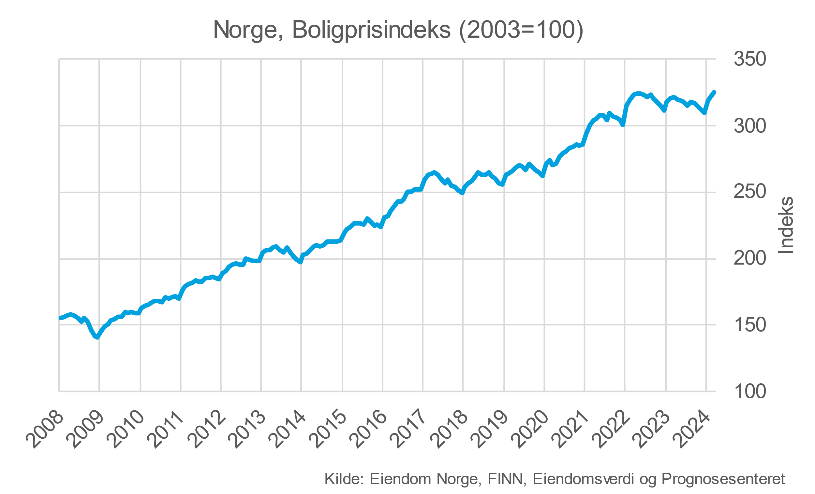

Slide 39
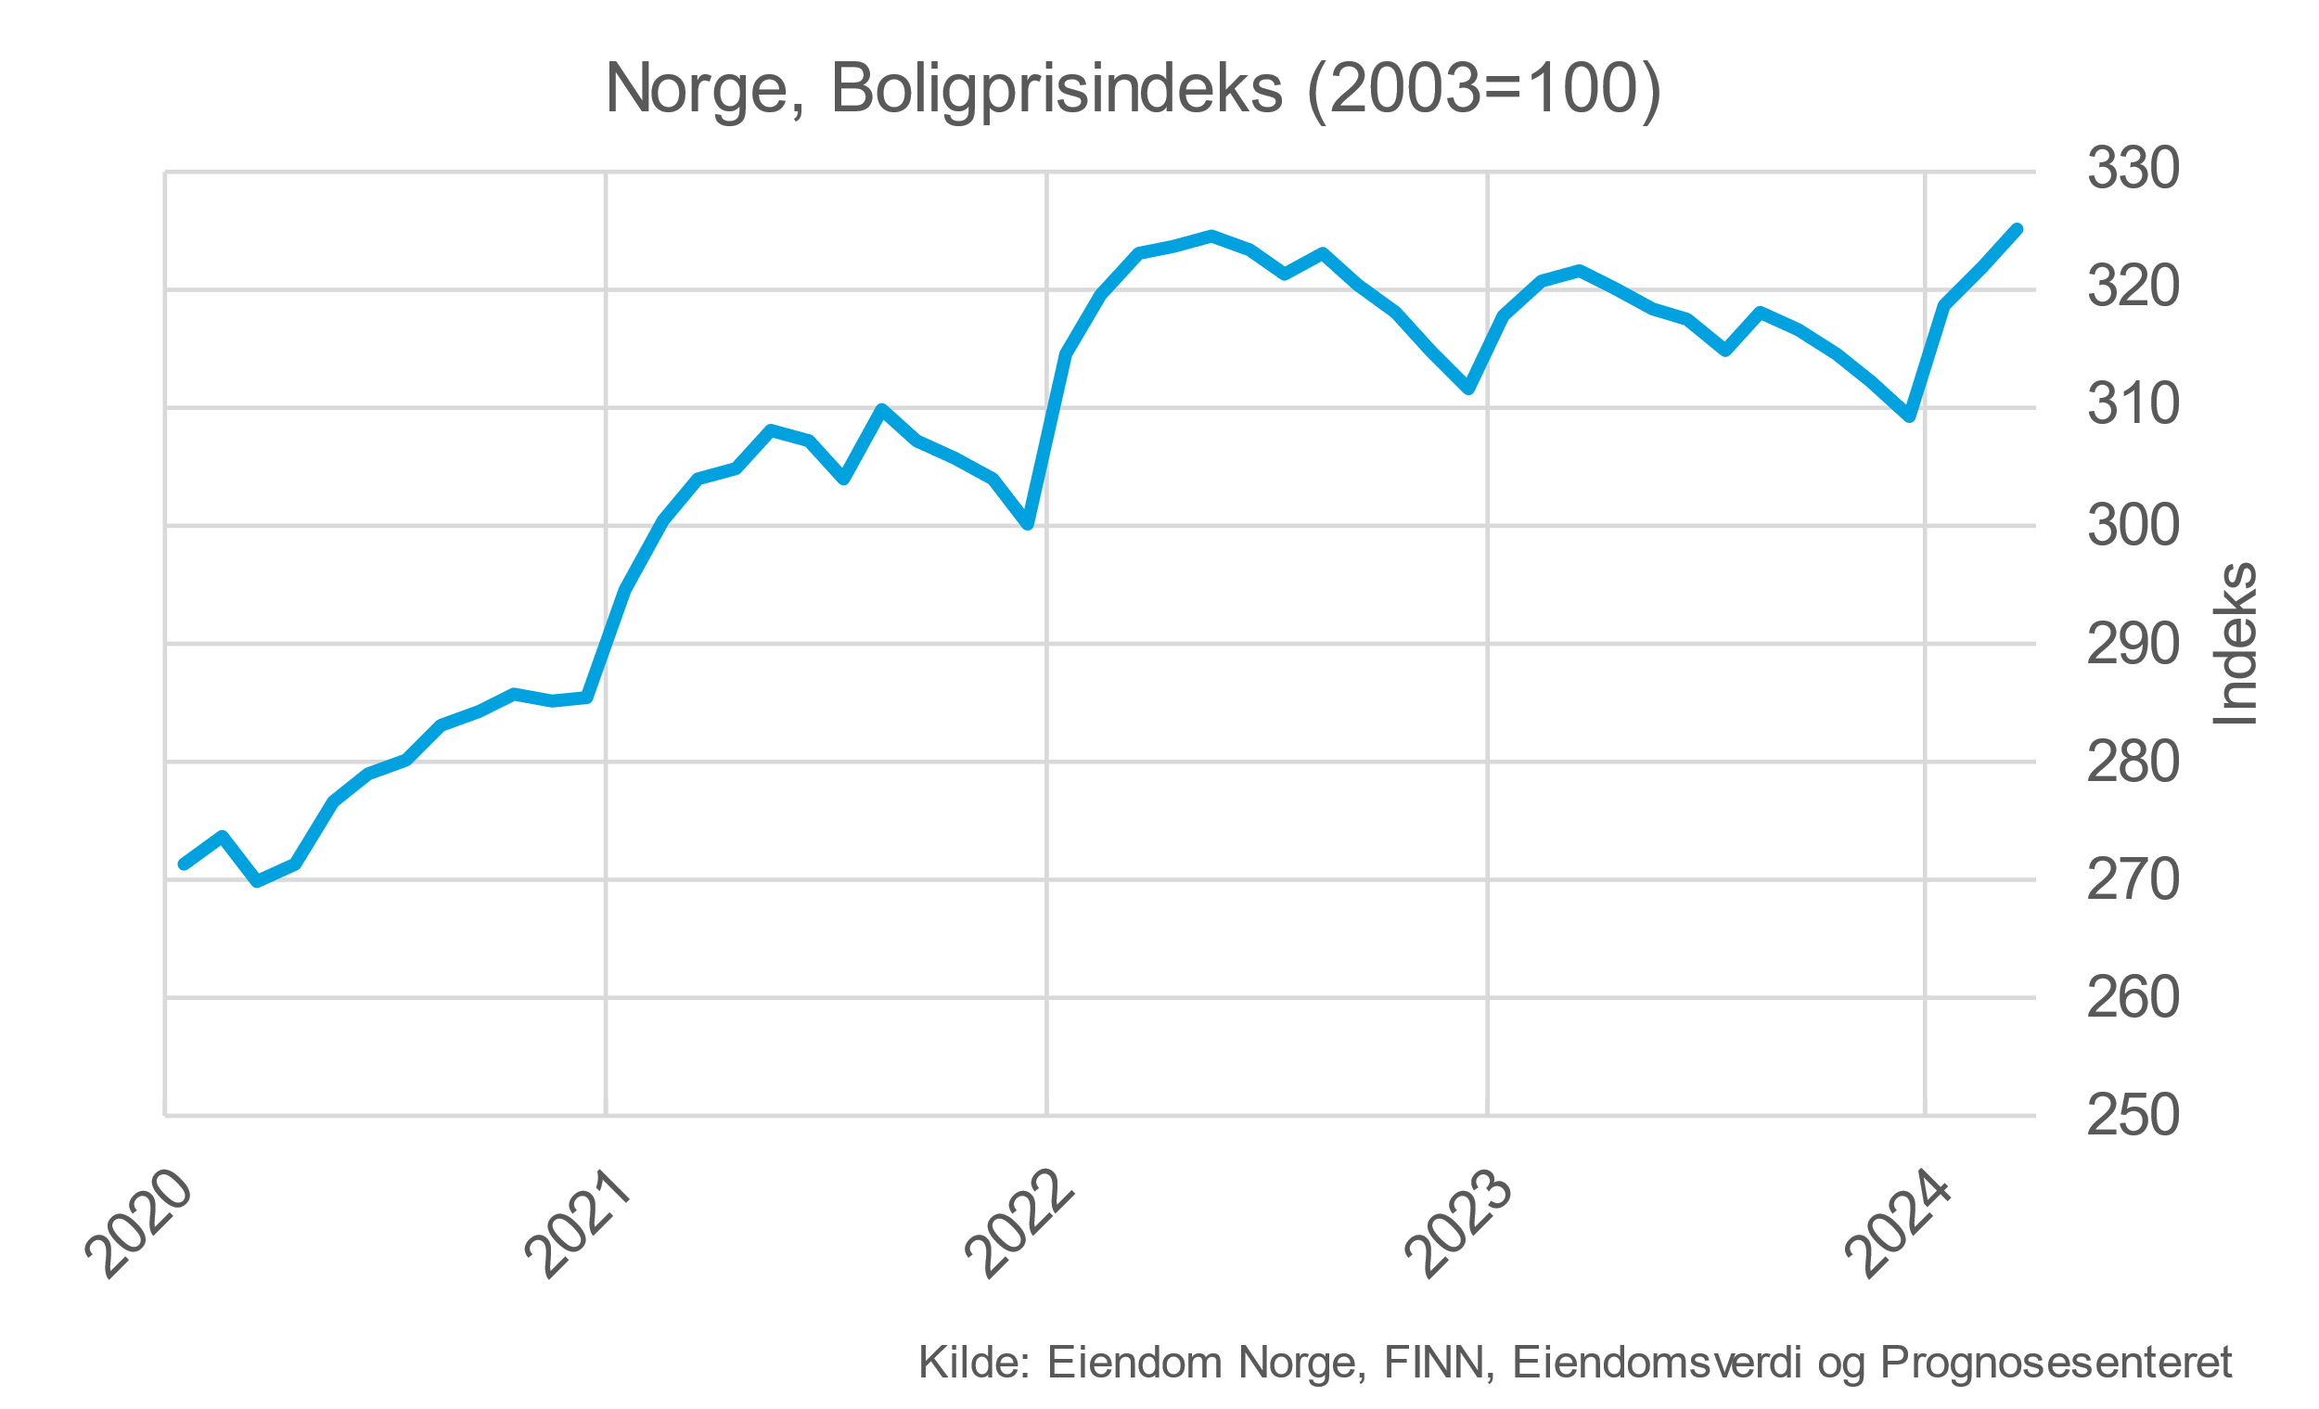

Slide 40

Hvordan kan boligmarkedet påvirkes av krigen?

Slide 41
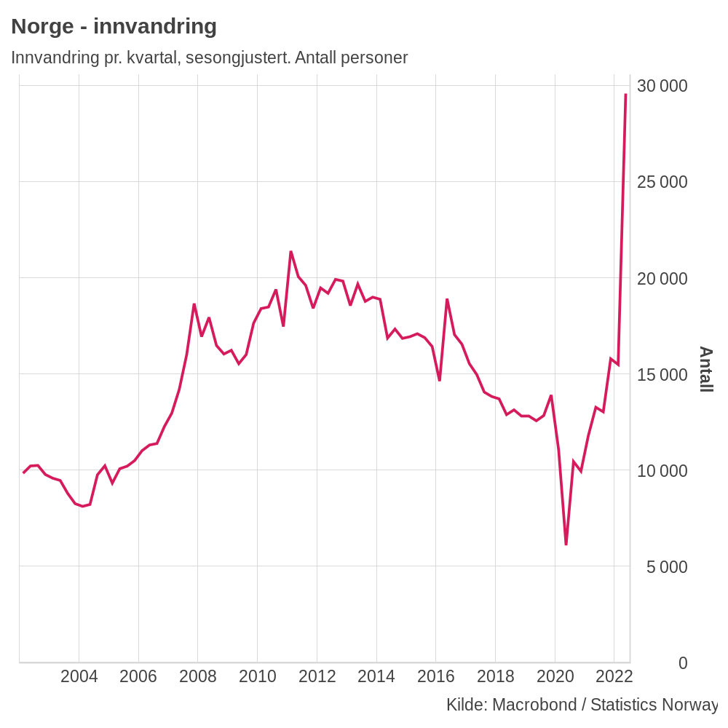
Vi får økt innvandring og økt befolkningsvekst på veldig kort sikt

Slide 42
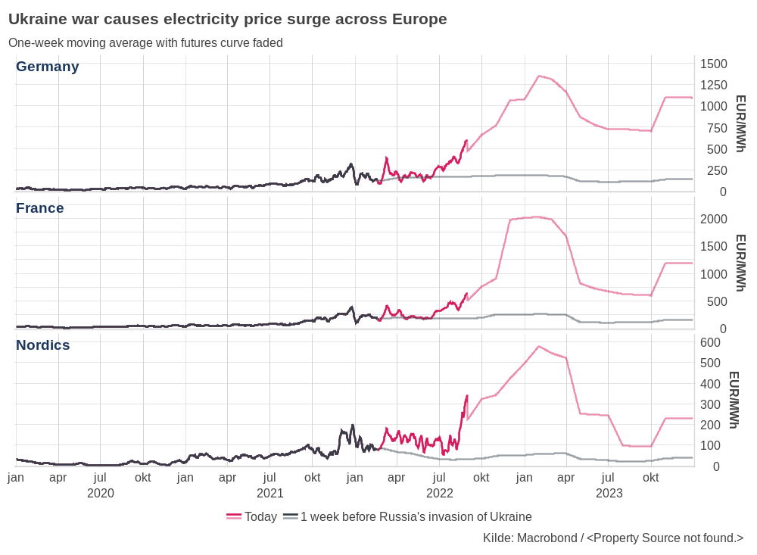
Krigen har en veldig tydelig effekt på strømprisene internasjonalt og hjemme

Slide 43
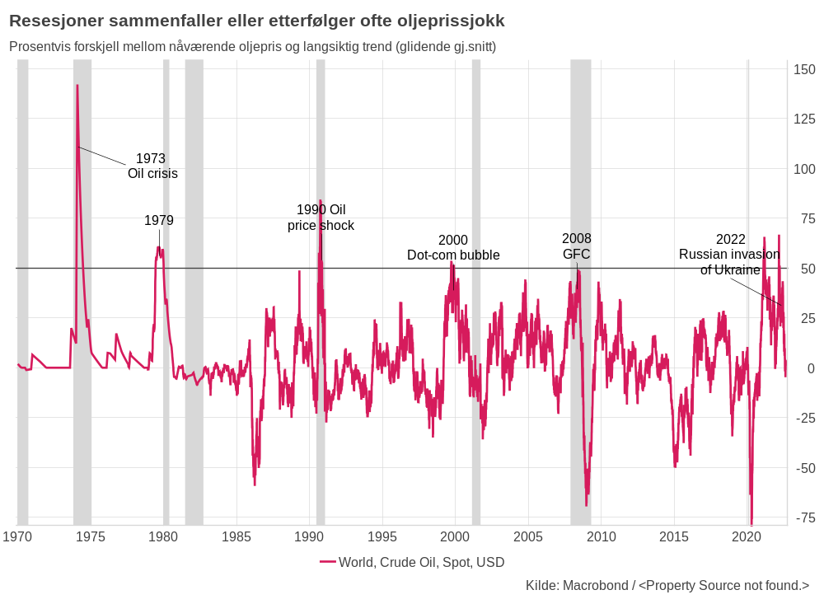
Så sterke oljeprissjokk har historisk ofte sammenfalt med global resesjon

Slide 44

Mikrodataenes spennende univers

Slide 45
Kjøpskapasitet

Slide 46
Kjøpskapasitet er en beregnet verdi som illustrerer hvor stort beløp den enkelte skatteyter eller husholdning maksimalt kan legge i et boligkjøp. Verdien er beregnet per skatteyter, slik at kjøpskapasiteten kan aggregeres opp til ønsket geografisk nivå (Norge, fylke, kommune, bydel, grunnkrets osv.)
Inndata til kjøpskapasitet er inntekt, gjeld og formue (fra skattemeldingene, som oppdateres årlig), som er pr skattyter, samt vår egenberegnede boligverdi, som er pr bolig. Sistnevnte oppdateres daglig.
Summen av egenkapital og lånekapital blir kjøpskapasitet. Lånekapitalen er satt til 5 ganger inntekt for alle.

Slide 47
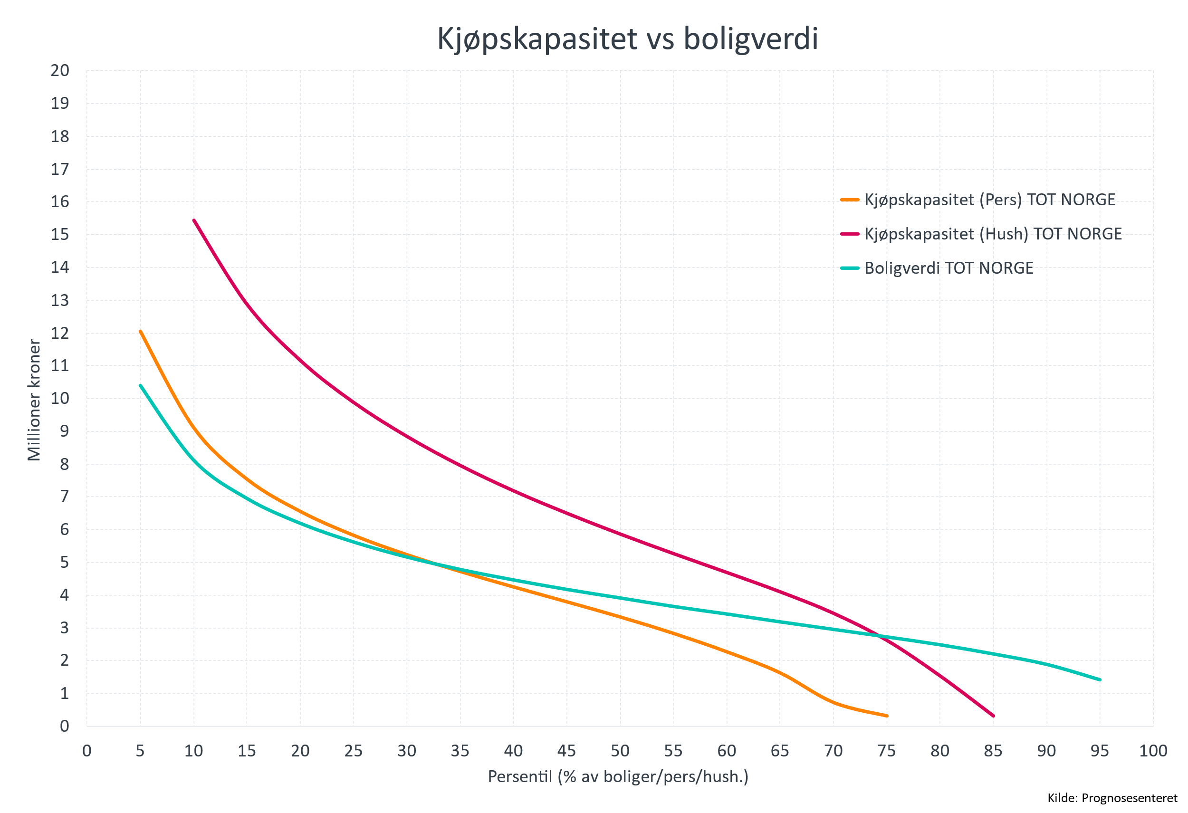
Er boligmassen for homogen for de veldige heterogene kjøperne?

Slide 48
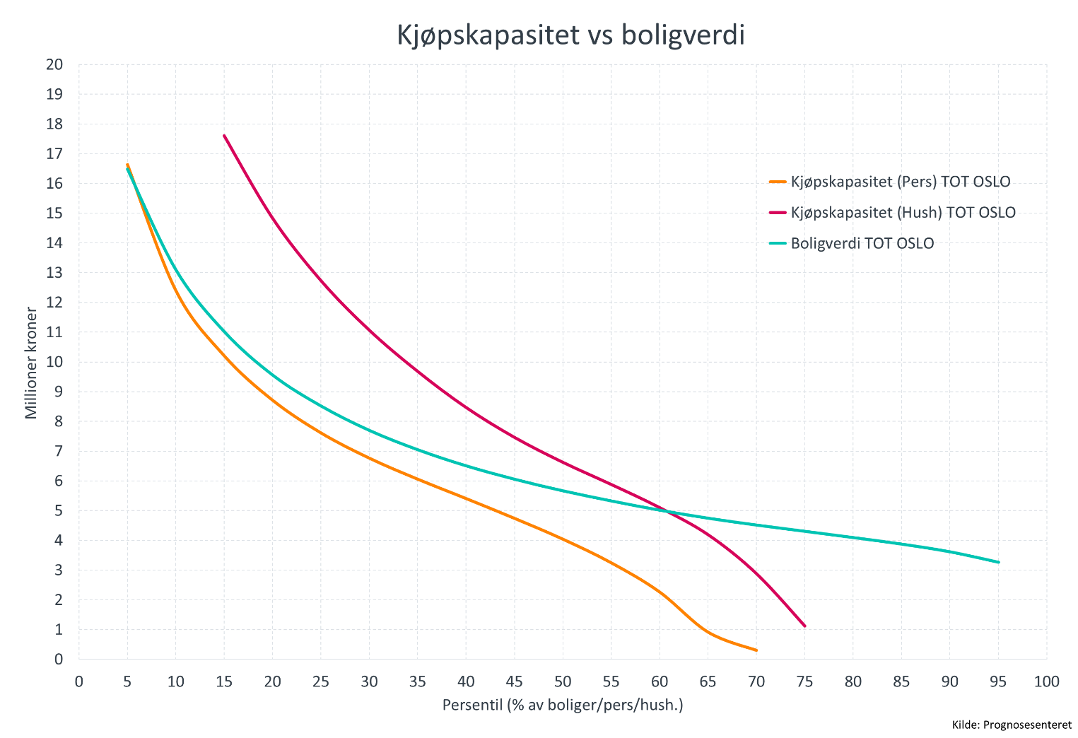

Slide 49
Avkastningsberegning

Slide 50
Har estimert avkastningsutviklingen for alle boligsalg (kun fritt salg) i Norge siden 2003. Dermed kan vi se på tap og gevinst for alle som kjøper og selger.
Transaksjonene inkluderer også boliger kjøpt før 2003 (siden grunnbokas oppstart)
Justert for transaksjonskostnader (dokumentavgift på 2,5 % for selveiere og estimerte meglerutgifter)
Tar ikke hensyn til andre utgifter som f.eks. renovering og vedlikehold, og er ikke inflasjonsjustert
Gir et inntrykk av akkumulasjonen av egenkapital og potensiell mobilitet (bofast?)

Slide 51
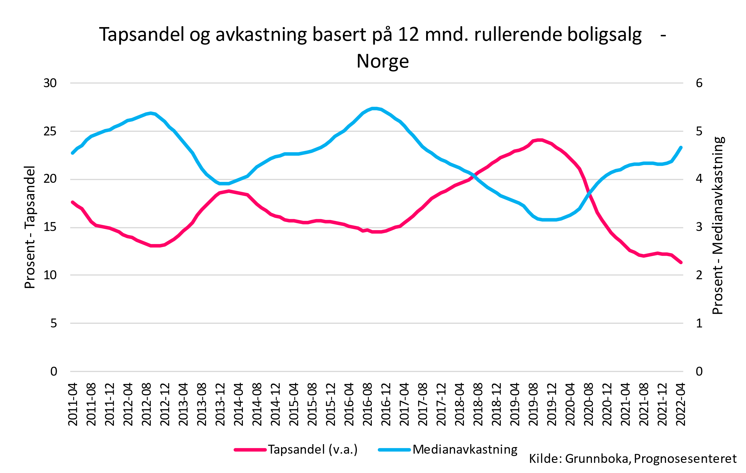


Slide 52
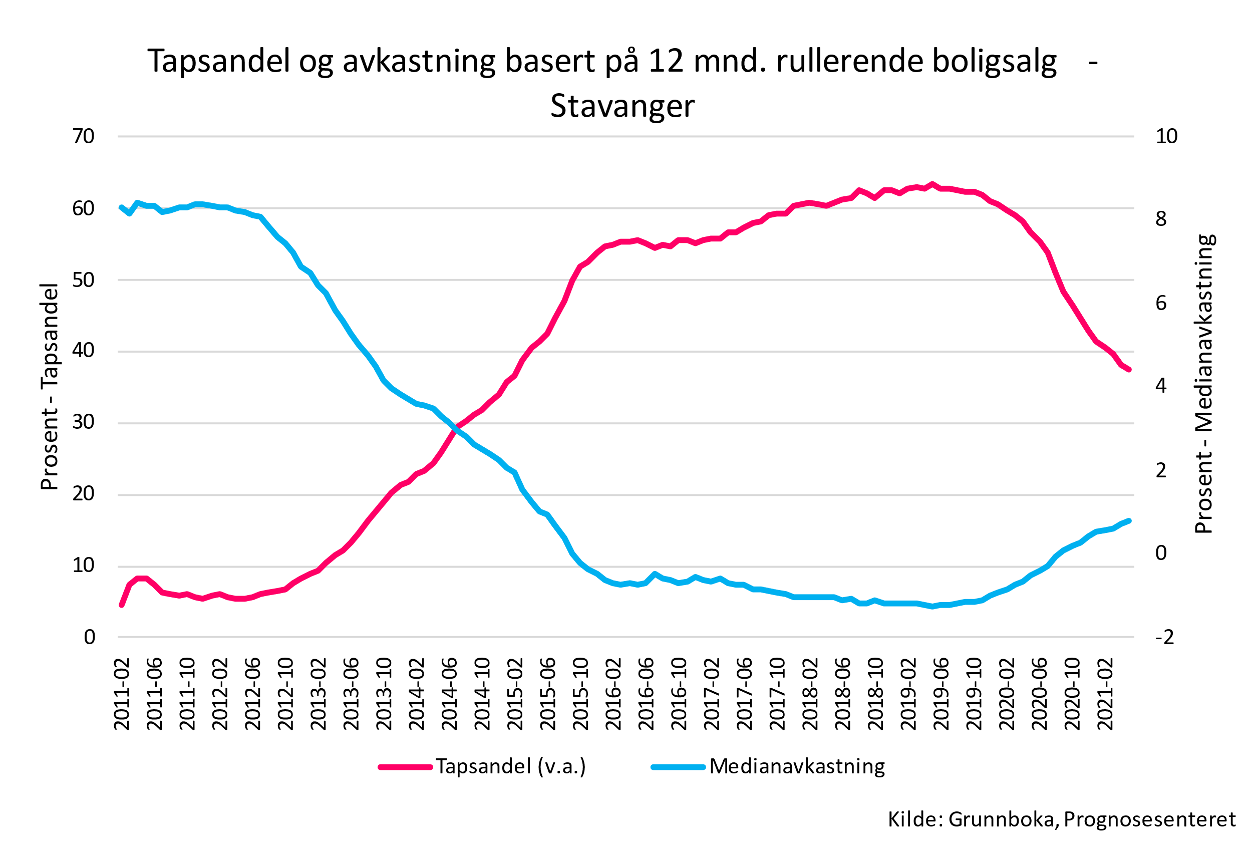

Slide 53
Oppsummering og refleksjoner

Slide 54
Takk for oppmerksomheten!
Nejra Macic
Sjeføkonom
nm@prognosesenteret.no

